Slide 1
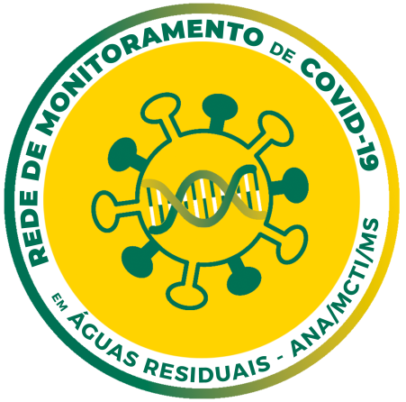
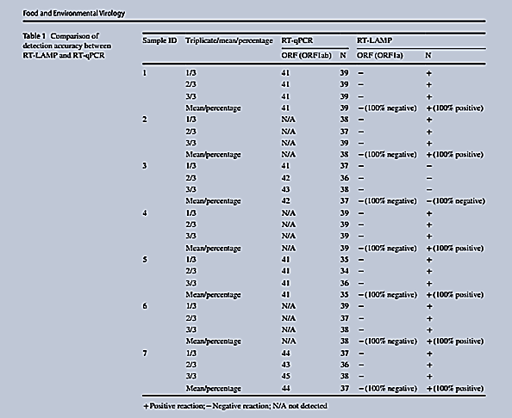
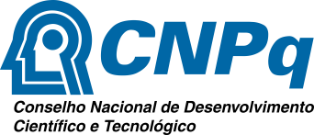
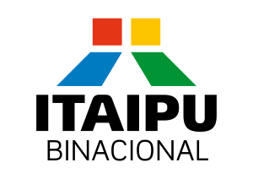
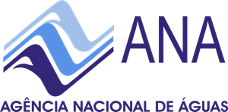
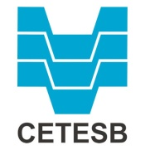
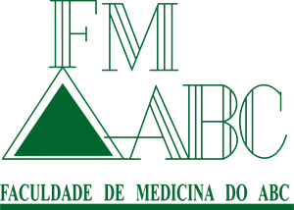
DETECÇÃO DE SARS-COV-2 EM EFLUENTES E ÁGUAS RESIDUAIS UTILIZANDO RT-LAMP
Adriana Feliciano Alves Duran, Lívia De Moraes Bomediano Camillo, , Ieda Carolina Mantovani , Matheus Ribeiro Augusto,
Aline Diniz Cabral, Rodrigo De Freitas Bueno
UNIVERSIDADE FEDERAL DO ABC - Avenida dos Estados nº 5001, Bangu, Santo André – SP – Brasil - E-mail: felicianoduran@gmail.com
REDE MCTI DE MONITORAMENTO DE COVID-19 EM ÁGUAS RESIDUAIS
INTRODUÇÃO
A pandemia de COVID-19, causada pelo coronavírus SARS-CoV-2, consolidou a epidemiologia baseada em efluentes como uma ferramenta de monitoramento ativo do patógeno e tem auxiliado autoridades de saúde pública a tomar decisões para lidar com o avanço da doença. Várias metodologias vem sendo aplicadas para o monitoramento e o padrão para a detecção viral é o teste de PCR em tempo real. Porém, esta é uma metodologia que exige uma infraestrutura laboratorial e pesquisadores muito bem treinados para que seja executada da forma mais correta. Recentemente, uma outra metodologia, mais barata e rápida, tornou-se uma alternativa interessante para o monitoramento dos esgotos e águas residuais. RT-LAMP (Loop-mediate isothermal amplification) é uma técnica que já está sendo utilizada para a detecção clínica da doença de forma precisa e vários grupos já vem desenvolvendo protocolos eficientes para esta aplicação. Para o monitoramento de efluentes e águas residuais, ainda são necessários mais testes e experimentos, pois existe uma dificuldade associada ao design e otimização dos primers para estas amostras. Porém, muitos autores já reportaram o uso com certo sucesso desta metodologia na detecção de SARS-CoV-2 em amostras ambientais. Este presente trabalho traz uma revisão da aplicação da metodologia de RT-LAMP para a detecção do vírus SARS-CoV-2 em amostras de esgoto, bem como uma discussão acerca das principais vantagens e desvantagens do uso da técnica como ferramenta de monitoramento do vírus em amostras ambientais.
OBJETIVOS
Desenvolver e padronizar uma testagem que utilize a metodologia RT-LAMP para análise de águas residuais de modo a aprimorar o monitoramento da COVID-19.
METODOLOGIA
A pesquisa por meio da literatura específica demonstra que a técnica RT-LAMP vem sendo utilizada além da clínica; segundo alguns autores foi possível detectar a presença de Sars-CoV-2 em amostras do Paquistão e por meio dos dados obtidos é possível relacionar as vantagens do método ao objetivo, como uma ferramenta precisa, rápida e de baixo custo além de compor uma perspectiva promissora como ferramenta para a detecção e monitoramento da atual pandemia e na previsão de outros tipos de doenças e surtos RESULTADOS E DISCUSSÕES
Fig. 1. Comparação dos métodos de detecção e acurácia
entre RT-LAMP e RT-qPCR
(extraído e adaptado de Donia, 2022)
CONCLUSÃO
O RT-LAMP é uma ferramenta poderosa que pode contribuir na resolução de desafios existentes nas metodologias usualmente utilizadas para o monitoramento e epidemiologia baseada em águas residuais, especialmente os desafios voltados à estrutura física, o custo e o tempo necessários para a realização dos ensaios. Apesar das vantagens e da natureza promissora da técnica existem algumas limitações que precisam ser investigadas e solucionadas para melhorar sua adequação ao uso prático. Desafios como a composição da matriz a ser analisada, a presença de inibidores da reação entre outros fatores são desafios que necessitam de mais estudos para consolidar a ferramenta como um padrão nos estudos e monitoramento aplicados à epidemiologia baseada em águas residuais.
REFERÊNCIAS
Amoah I.D., Mthethwa N.P., Pillay L., Deepnarain N., Pillay K., Awolusi O.O., Kumari S., Bux F(2021) RT-LAMP: a cheaper, simpler and faster alternative for the detection of SARS-CoV-2 in wastewater. Food Environ. Virol. 2021:1–10.
Bivins, Aaron et al (2021) Building-level wastewater surveillance using tampon swabs and RT-LAMP for rapid SARS-CoV-2 RNA detection. Environ. Sci.: Water Res. Technol., 2022,8, 173-183
Donia, Ahmed et al (2022) Integration of RT‑LAMP and Microfuidic Technology for Detection of SARS‑CoV‑2 in Wastewater as an Advanced Point‑of‑Care Platform. Food Environ Virol (2022).
Segundo Donia et. al, a técnica de RT-LAMP surge como uma ótima alternativa ao RT-qPCR uma vez que apresentou alta taxa de positividade em um teste para comparar a eficiência de ambas as técnicas.

